Slide 1




BÀI 13
VAI TRÒ, ĐẶC ĐIỂM PHÁT TRIỂN VÀ PHÂN BỐ CỦA DỊCH VỤ

Slide 2




NỘI DUNG
Cơ cấu, vai trò của dịch vụ trong nền kinh tế
I.
Đặc điểm phát triển và phân bố các ngành dịch vụ ở nước ta
II

Slide 3
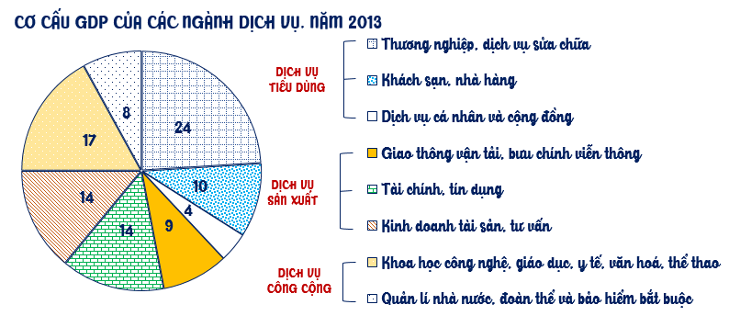
1. CƠ CẤU NGÀNH DỊCH VỤ
38%
37%
25%
Hình 13.1
- Dựa vào biểu đồ cho biết cơ cấu ngành DV của nước ta gồm những nhóm ngành DV nào? Tính tỉ trọng của các nhóm dịch vụ ?
Notes:
Nhận xét: cơ cấu ngành dịch vụ đa dạng. Trong cơ cáu ngành DV, ngành chiếm tỉ trọng cao nhát là DV tiêu dùng và thấp nhất là dịch vụ công cộng 25%

Slide 4

THỬ TÀI KIẾN THỨC
- Hiện nay ở khu vực nông thôn được nhà nước đầu tư xây dựng nhà văn hóa phục vụ cho sinh hoạt cộng đồng. Đó là loại hình dịch vụ gì?
Dịch vụ công cộng
- Ngày nay việc đi lại giữa Bắc – Nam, miền núi – đồng bằng, trong nước – ngoài nước rất thuận tiện đủ loại phương tiện từ hiện đại – đơn giản. Vậy đó là dịch vị gì?
Dịch vụ sản xuất

Slide 5

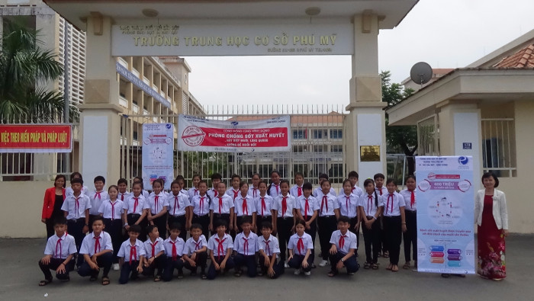
Trường học- DV giáo dục

Slide 6

Du lịch – Ngành dịch vụ quan trọng

Slide 7
1. CƠ CẤU NGÀNH DỊCH VỤ
- Dịch vụ là ngành phục vụ cho các nhu cầu trong sản xuất và sinh hoạt.
- Cơ cấu ngành gồm ba nhóm ngành: DV sản xuất, DV công cộng, DV tiêu dùng.

Slide 8
Cho ví dụ chứng minh rằng nền kinh tế càng phát triển thì các hoạt động dịch vụ càng trở nên đa dạng.

Slide 9
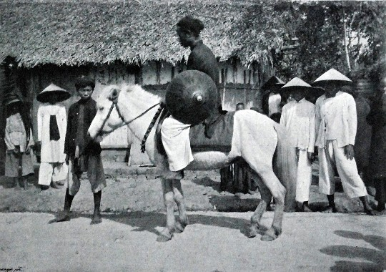

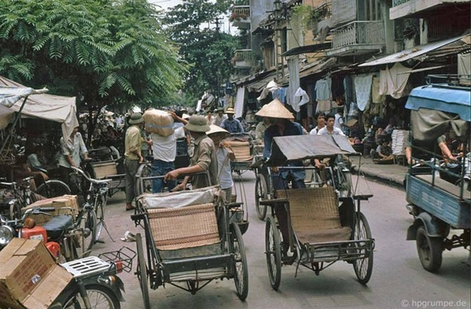

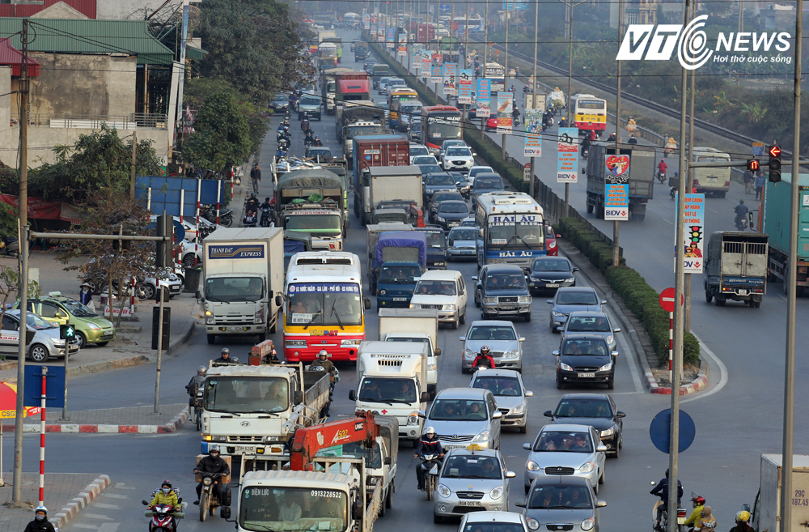

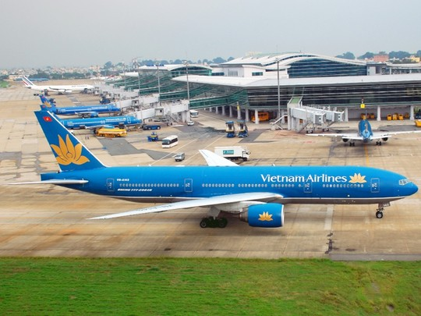
Giao thông thời xưa
Giao thông ngày nay

Slide 10

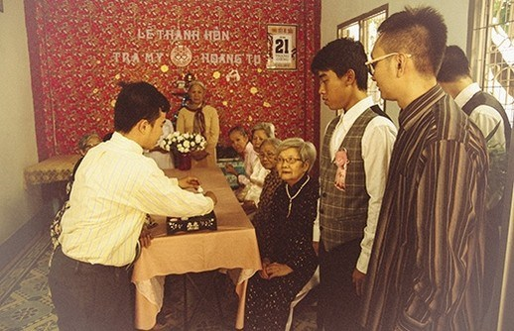

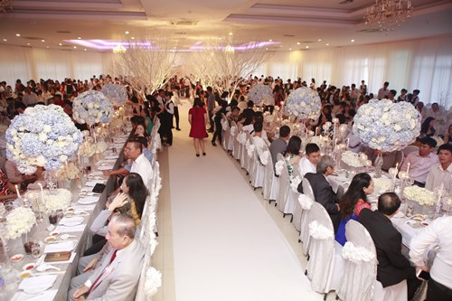
Đám cưới ngày xưa
Đám cưới ngày nay

Slide 11

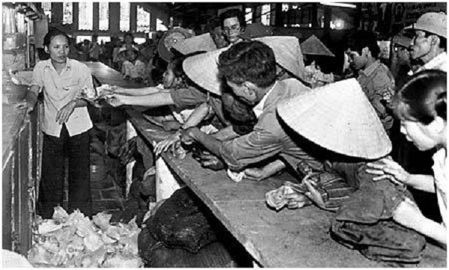
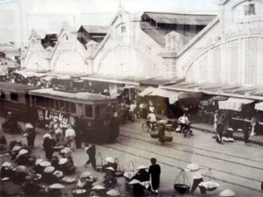

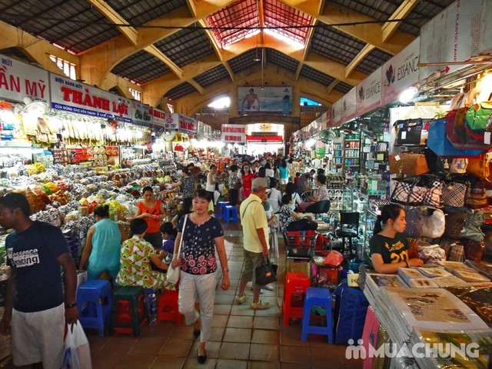
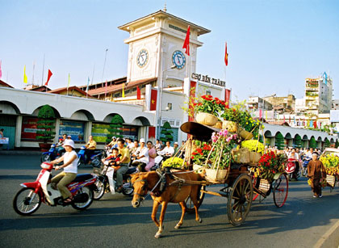
Chợ ngày xưa
Chợ ngày nay

Slide 12


2. VAI TRÒ NGÀNH DỊCH VỤ
THẢO LUẬN CẶP ĐÔI
Bằng kiến thức thực tế và nghiên cứu nội dung bài học em hãy cho biết vai trò của ngành dịch vụ

Slide 13
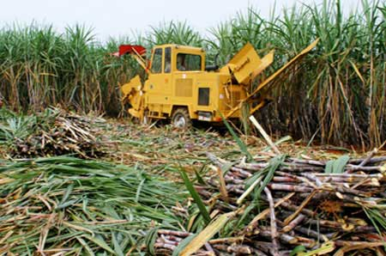
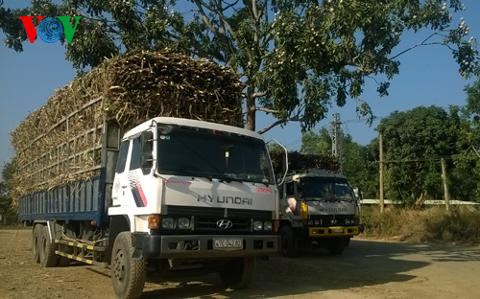
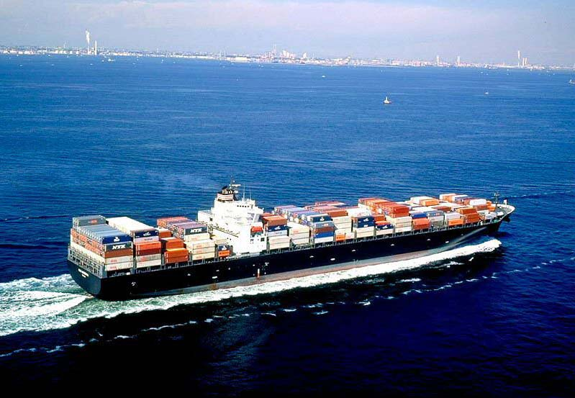

Nhà máy đường La Ngà
Hình 1
Hình 2
Hình 3

Slide 14





2. VAI TRÒ NGÀNH DỊCH VỤ
Cung cấp nguyên liệu,vật tư
cho các ngành kinh tế
Tiêu thụ sản phẩm cho các ngành kinh tế
Tạo mối liên hệ giữa các ngành, trong nước và ngoài nước
Tạo việc làm, nâng cao đời sống nhân dân, ...

Slide 15

2. VAI TRÒ NGÀNH DỊCH VỤ
CH: Dựa vào kiến thức đã học và sự hiểu biết của bản thân hãy phân tích vai trò của ngành bưu chính viễn thông trong sản xuất và đời sống?

Slide 16




II. ĐẶC ĐIỂM PHÁT TRIỂN VÀ PHÂN BỐ
1. ĐẶC ĐIỂM PHÁT TRIỂN
Notes:
Thực tế, ngành Dịch vụ ở nước ta vẫn chưa thể hiện được rõ vai trò chủ đạo dẫn dắt tốc độ tăng trưởng nền kinh tế. So với các nước trong khu vực và trên thế giới, quy mô và chất lượng dịch vụ của Việt Nam còn thấp; Tốc độ chuyển dịch cơ cấu GDP của nền kinh tế theo hướng dịch vụ hóa còn rất chậm, mức độ tác động lan tỏa thấp. Trong thời gian tới, Việt Nam vẫn phải tiếp tục đẩy mạnh chuyển dịch cơ cấu kinh tế theo hướng tích cực, tỷ trọng dịch vụ cần được tăng mạnh hơn, bền vững hơn, theo hướng dịch vụ hóa. Đó là xu thế tất yếu của sự phát triển.

Slide 17
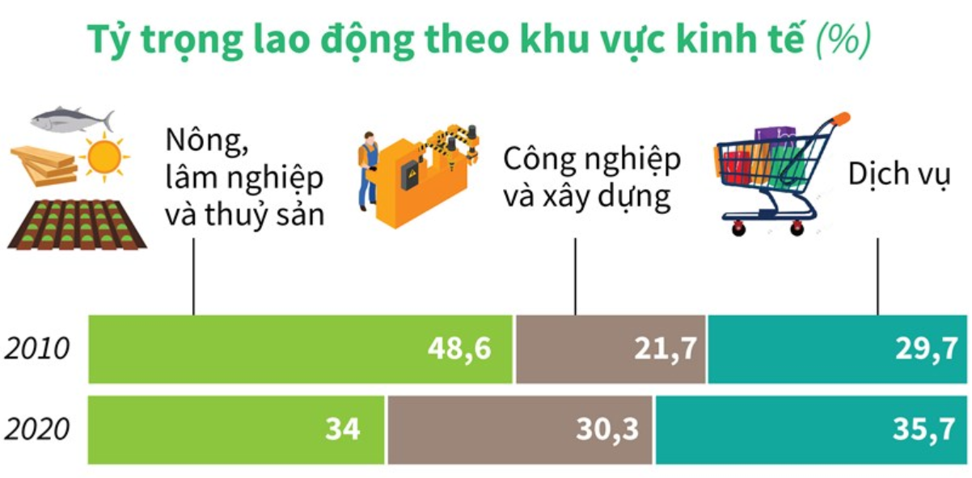
Tỉ trọng lao động trong ngành dịch vụ có xu hướng tăng lên.

Slide 18
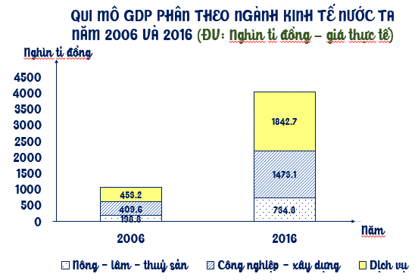
45,5%
42,6%

Slide 19
II. ĐẶC ĐIỂM PHÁT TRIỂN VÀ PHÂN BỐ
1. ĐẶC ĐIỂM PHÁT TRIỂN
Phát triển khá nhanh, thu hút 36% lao động.
Notes:
Thực tế, ngành Dịch vụ ở nước ta vẫn chưa thể hiện được rõ vai trò chủ đạo dẫn dắt tốc độ tăng trưởng nền kinh tế. So với các nước trong khu vực và trên thế giới, quy mô và chất lượng dịch vụ của Việt Nam còn thấp; Tốc độ chuyển dịch cơ cấu GDP của nền kinh tế theo hướng dịch vụ hóa còn rất chậm, mức độ tác động lan tỏa thấp. Trong thời gian tới, Việt Nam vẫn phải tiếp tục đẩy mạnh chuyển dịch cơ cấu kinh tế theo hướng tích cực, tỷ trọng dịch vụ cần được tăng mạnh hơn, bền vững hơn, theo hướng dịch vụ hóa. Đó là xu thế tất yếu của sự phát triển.

Slide 20
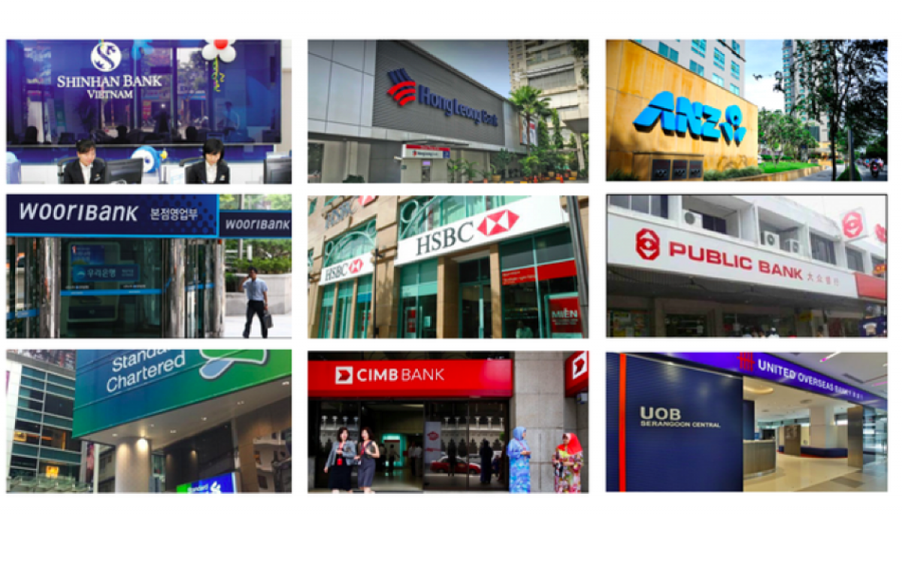

- Thu hút nhiều công ty nước ngoài vào các lĩnh vực tài chính, ngân hàng, bảo hiểm, y tế, du lịch…
Các ngân hàng nước ngoài tại Việt Nam
Các Tập đoàn bảo hiểm nhân thọ lớn nhất thế giới
đã có mặt tại Việt Nam

Slide 21
Tỉ trọng dịch vụ trong GDP của Việt Nam
và một số nước trên thế giới. (2014)
Quốc gia | Việt Nam | Hoa Kì | Pháp | Thái Lan | Ma-lai-xi-a. | Nhật Bản
Tỉ trọng DV trong cơ cấu GDP (%) | 43,3 | 79,8 | 76,0 | 56,6 | 61,3 | 73,1
So sánh tỉ trọng dịch vụ trong cơ cấu GDP của nước ta với các nước trong khu vực và thế giới?

Slide 22
II.ĐẶC ĐIỂM PHÁT TRIỂN VÀ PHÂN BỐ
2. ĐẶC ĐIỂM PHÂN BỐ
Kể tên 1 số siêu thị lớn ở Thủ Dầu Một? Các siêu thị đó phân bố ở đâu?
Notes:
Thực tế, ngành Dịch vụ ở nước ta vẫn chưa thể hiện được rõ vai trò chủ đạo dẫn dắt tốc độ tăng trưởng nền kinh tế. So với các nước trong khu vực và trên thế giới, quy mô và chất lượng dịch vụ của Việt Nam còn thấp; Tốc độ chuyển dịch cơ cấu GDP của nền kinh tế theo hướng dịch vụ hóa còn rất chậm, mức độ tác động lan tỏa thấp. Trong thời gian tới, Việt Nam vẫn phải tiếp tục đẩy mạnh chuyển dịch cơ cấu kinh tế theo hướng tích cực, tỷ trọng dịch vụ cần được tăng mạnh hơn, bền vững hơn, theo hướng dịch vụ hóa. Đó là xu thế tất yếu của sự phát triển.

Slide 23



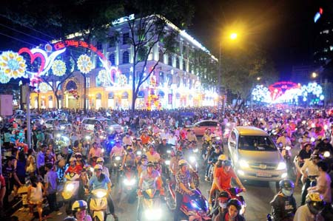
Vùng Tây Nguyên
Vùng Đông Nam Bộ

Slide 24
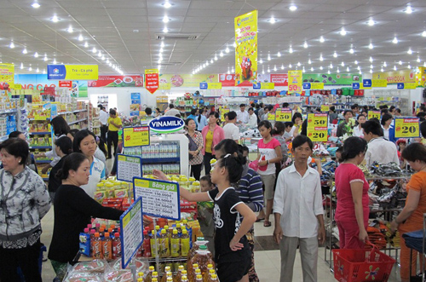

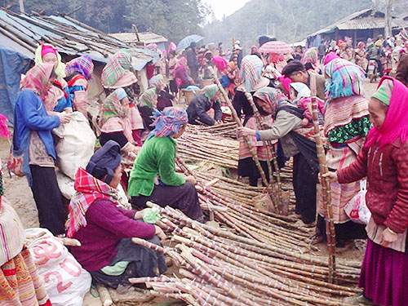

Dịch vụ ở Thành Phố
Dịch vụ ở Nông thôn

Slide 25
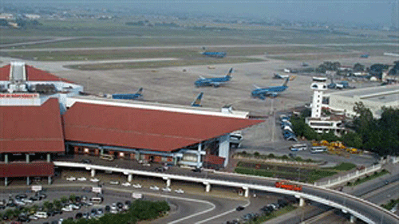
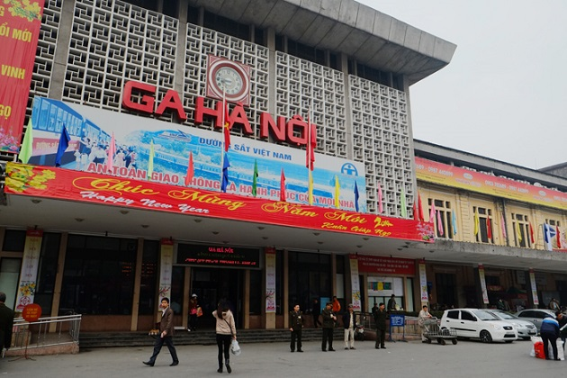
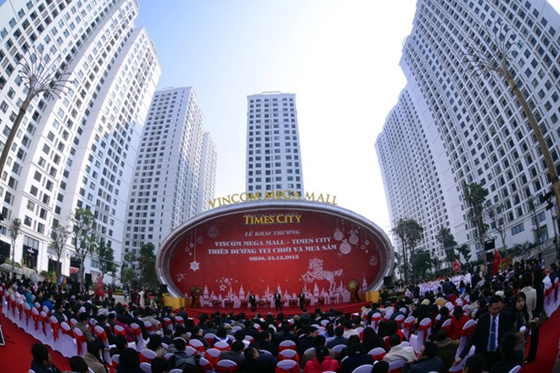
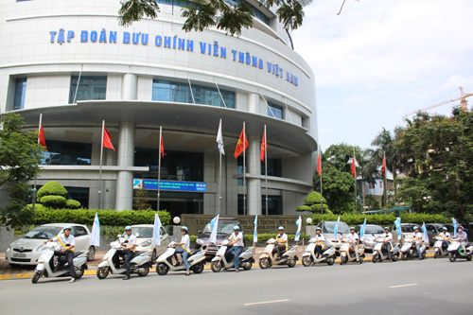
ĐẦU MỐI GIAO THÔNG
THÀNH PHỐ HÀ NỘI
TRUNG TÂM BƯU CHÍNH-VIỄN THÔNG VÀ THƯƠNG MẠI LỚN

Slide 26
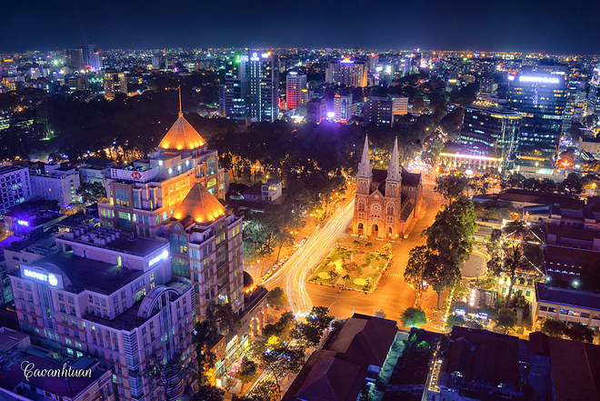
TP HỒ CHÍ MINH TRUNG TÂM DỊCH VỤ LỚN NHẤT PHÍA NAM

Slide 27
II.ĐẶC ĐIỂM PHÁT TRIỂN VÀ PHÂN BỐ
2. ĐẶC ĐIỂM PHÂN BỐ
- Phân bố không đồng đều. Phụ thuộc vào sự phân bố dân cư và kinh tế.
- Hà Nội và TP Hồ Chí Minh là 2 trung tâm dịch vụ lớn và đa dạng nhất nước ta.
Notes:
Thực tế, ngành Dịch vụ ở nước ta vẫn chưa thể hiện được rõ vai trò chủ đạo dẫn dắt tốc độ tăng trưởng nền kinh tế. So với các nước trong khu vực và trên thế giới, quy mô và chất lượng dịch vụ của Việt Nam còn thấp; Tốc độ chuyển dịch cơ cấu GDP của nền kinh tế theo hướng dịch vụ hóa còn rất chậm, mức độ tác động lan tỏa thấp. Trong thời gian tới, Việt Nam vẫn phải tiếp tục đẩy mạnh chuyển dịch cơ cấu kinh tế theo hướng tích cực, tỷ trọng dịch vụ cần được tăng mạnh hơn, bền vững hơn, theo hướng dịch vụ hóa. Đó là xu thế tất yếu của sự phát triển.

Slide 28


AI NHANH HƠN

Slide 29

Thánh Livestream- Dịch vụ bán hàng online

Slide 30


Slide 31
NỘI DUNG BÀI
Dịch vụ tiêu dùng
Dịch vụ sản xuất
Dịch vụ công cộng
CƠ CẤU
Cung cấp nguyên liệu ...
Tạo ra các mối liên hệ….
Tạo nhiều việc làm ...
VAI TRÒ
DỊCH VỤ
Chiếm 25% lao động ...
- Khá phát triển…
ĐẶC ĐIỂM
- Phụ thuộc vào….
- Không đều
- TP Hồ Chí Minh và Hà Nội…
PHÂN BỐ

Slide 32


NHIỆM VỤ CHO EM
- Viết báo cáo ngắn gọn dự báo xu hướng phát triển của dịch vụ của Việt Nam trong tương lai
Chuẩn bị bài 14 : Giao thông vận tải và bưu chính viễn thông
+ Đọc bài và trả lời các câu hỏi trong từng mục .
+ Quan sát khai thác hình 14.1

